Slide 1

Hastane Otomasyonu Projesi
Haydi Başlayalım.....

Slide 2
Projenin Amacı
Sağlık merkezleri iş yükünü hafifletip randevu almadan hasta kabule, hasta takibinden faturalamaya tüm süreçlerinizi kolayca yönetmeni sağlayan bir hastane otomasyon programı yapmak amaçlanmaktadır.
Yazılımın ana hedefi, herhangi bir hastanenin gereksinimlerini karşılayacak düzeyde bir ticari yazılımdır. Ayrıca hastanedeki işlemleri hızlandırmak ve kolaylaştırmaktır. Herhangi bir hastanede hastaların, doktorların ortak bir veritabanı üzerinden işlemlerini takip edebilmelerini ve birimler arasında uyumlu çalışmalarını sağlamaktır. Bu yazılım, hastanenin bütün kaynaklarının en etkin şekilde kullanılmasına olanak verir. Önceleri elle takip edilen evrak ve yapılan işlemler, bu yazılım sayesinde site tarafından takip edilir ve yönetilir.

Slide 3
Projenin Kapsamı
Hastane Poliklinik Bilgi sistemi, hastanelerin sürekli ve gerçek zamanlı olarak izlenebilmesini sağlamaktadır. Bu hizmetin ana beklentisi sadece mevcut iş akışının otomasyonunu doğrudan teknolojik bir alt yapıya sahip olmak değil, bundan çok daha önemlisi daha iyi kalitede sağlık hizmeti sunabilmek, kağıt ortamından kağıtsız ortama doğru pratik dönüşümü sağlayabilmek ve sağlık verilerinin tüm sağlık paydaşları için ulaşılabilir olmasını sağlayacak entegre ve beraber çalışabilir kağıtsız bir sağlık hizmeti ortamı sunmaktır.

Slide 4
Proje Analizi
Sistem analiz, iş isterlerini tespit etmek ve yeni sistem için mantıksal bir model kurabilmek amacıyla, organizasyondaki problemin ve oluşumun detaylı analizini kapsar. Böylece şemalar kullanılarak sistemindaha kolay anlaşılması görsel olarak sağlanabilmektedir. Bu projede doktorların ekleme yapabileceği veritabanlarının başında, anamnez bilgilerini teşkil eden hastanın tipi, hikayesi, özgeçmişi, soygeçmişi , tanı, öneriler ve istekler, geçirdiği ameliyatlar ve geçirdiği hastalıklar bilgilerinin tutulduğu veritabanı dosyaları yer almaktadır. Program sistem analizi ayağında bir Hastane otomasyon programında bulunması gereken temel modüller belirlenerek aşağıdaki gibi sıralanmıştır.

Slide 5

Modüller
Hastane otomasyonu ile ilgili akla gelen her şey modüldür.

Slide 6
Modüller
Randevular
Hastalar
Kurumlar
Hasta Tipleri
Doktorlar
Unvanlar
Viziteler
Ameliyatlar
Hasta Yatış
Hasta Çıkış
Hasta Öncelik
Servisler
Yataklar
Reçeteler
İlaçlar
Hasta Refakatı

Slide 7
Diyagramlar
Her hangi bir olayın gelişim ve değişimini gösteren grafik.

Slide 8
ER Diagram
Varlık-bağıntı modeli (İngilizce: Entity-relationship model), gerçek hayattaki nesneler ve aralarındaki ilişkileri, bağlantıları tasvir eden bir modelleme tekniğidir.

Slide 9
Use-Case Diagram
Kullanım senaryosu diyagramı ("use-case diagram") yazılım ve diğer sistemlerin modellenmesinde kullanılan Unified Modeling Language, kısaca UML'in 14 diyagramından biridir. Kullanım senaryosu diyagramında tipik olarak kullanım senaryoları ve bağımlılıkları ve ilişkileri ile aktörler gösterilir.
Hastalar, doktorlar, hemşireler ve sistem personeli hastane otomasyon üzerinden yapabilecekleri ön görülen işlemleri göstermektedir.

Slide 10
Class Diagram
UML 'in en sık kullanılan diyagramlardan biri olup nesne yönelimli analiz, tasarım ve programlamadaki sınıfları net ve anlaşılabilir şekilde temsil etmeyi amaçlar.

Slide 11
Activity Diagram
Etkinlik diyagramları, seçim, yineleme ve eşzamanlılık desteğiyle adım adım etkinliklerin ve eylemlerin iş akışlarının grafiksel temsilleridir.

Slide 12
Flowchart Diagram
Akış şeması algoritmaları ve işlemleri birbirine oklarla bağlı değişik tiplerdeki kutular içerisinde gösteren yaygın bir şema tipidir. Akış şemaları çeşitli alanlardaki işlem ve uygulamaların yönetilmesi, belgelendirilmesi, tasarlanması ve çözümlenmesinde kullanılır.

Slide 13

Hastane Otomasyonu
Uygulama kısmına geçelim

Slide 14
Projede Kullanılan Yazılımlar
01
02
03
04
Framework
Diller
Laravel php back-end framework
Bootstrap front-end framework
Php, Html, Css, Js
VTYS
IDE
Mysql
PHPStorm, Wampserver, Phpmyadmin

Slide 15
Routing
Laravel'de yönlendirme, tüm uygulama taleplerimizi belirttiğimiz, controllere yönlendirmemizi sağlar. Laravel'deki ana ve birincil yollar, bir URI'yi (Tekdüzen Kaynak Tanımlayıcı) bir closure fonksiyon ile birlikte kabul eder, çünkü basit ve etkileyici bir yönlendirme yöntemi olması gerekir.

Slide 16
web.php
Hastalar Routing
Route::get('/otomasyon/hastalar/create', 'HastaController@create');
Route::post('/otomasyon/hastalar', 'HastaController@store');
Route::get('/otomasyon/hastalar', 'HastaController@index')->name('hasta.index');
Route::get('/otomasyon/hastalar/{hasta}', 'HastaController@show')->name('hasta.show');
Route::get('/otomasyon/hastalar/{hasta}/edit', 'HastaController@edit');
Route::put('/otomasyon/hastalar/{hasta}', 'HastaController@update');
Route::get('/otomasyon/hastalar/{hasta}/delete', 'HastaController@destroy')->name('hasta.delete');
Route::get('/hastalar/search/', 'HastaController@search')->name('hasta.search');

Slide 17
Controller
MVC yapısında frontend ve backend arasında işlem gören katmandır.
Restful mimarisin kullanarak fonksiyonları bu kısımda oluşur

Slide 18
HastaController.php
Index Function
public function index(){
$hastalar = Hasta::paginate(8);
return view('hasta.index',['hastalar'=>$hastalar])
->with('kurumlar',Kurum::all())
->with('hastaTipleri',HastaTipi::all());
}

Slide 19
HastaController.php
Show Function
public function show($hasta)
{
$hasta = Hasta::find($hasta);
return view('hasta.show', ['hasta'=>$hasta]);
}

Slide 20
HastaController.php
Create Function
public function create()
{
return view('hasta.create')
->with('kurumlar',Kurum::all())
->with('hastaTipleri',HastaTipi::all());
}

Slide 21
HastaController.php
Store Function
public function store()
{
Hasta::create($this->validateHasta());
return redirect('/otomasyon/hastalar');
}

Slide 22
HastaController.php
Edit Function
public function edit(Hasta $hasta)
{
return view('hasta.edit',compact('hasta'))
->with('kurumlar',Kurum::all())
->with('hastaTipleri',HastaTipi::all());
}

Slide 23
HastaController.php
Update Function
public function update(Hasta $hasta)
{
$hasta->update($this->validateHasta());
return redirect($hasta->path());
}

Slide 24
HastaController.php
Destroy Function
public function destroy(Hasta $hasta)
{
$hasta->delete();
return redirect('/otomasyon/hastalar');
}

Slide 25
HastaController.php
Validate Function
protected function validateHasta()
{
return request()->validate([
'hastaTC' => 'required','hastaTel' => 'required',
'hastaAd' => 'required','hastaSad' => 'required',
'dogumTarihi' => 'required','dogumYeri' => 'required',
'cinsiyet' => 'required','medeniHal' => 'required',
'adres' => 'required','kurumID' => 'required', 'hastaTipiID' => 'required'
]);
}

Slide 26
HastaController.php
Search Function
public function search(Request $request){
$search = $request->input('search');
$hastalar = Hasta::query()
->where('hastaTC', 'LIKE', "%{$search}%")
->orWhere('hastaAd', 'LIKE', "%{$search}%")
->orWhere('hastaSad', 'LIKE', "%{$search}%")
->get();
return view('hasta.search', compact('hastalar'),compact('search'))
->with('query',\request('search'));
}

Slide 27
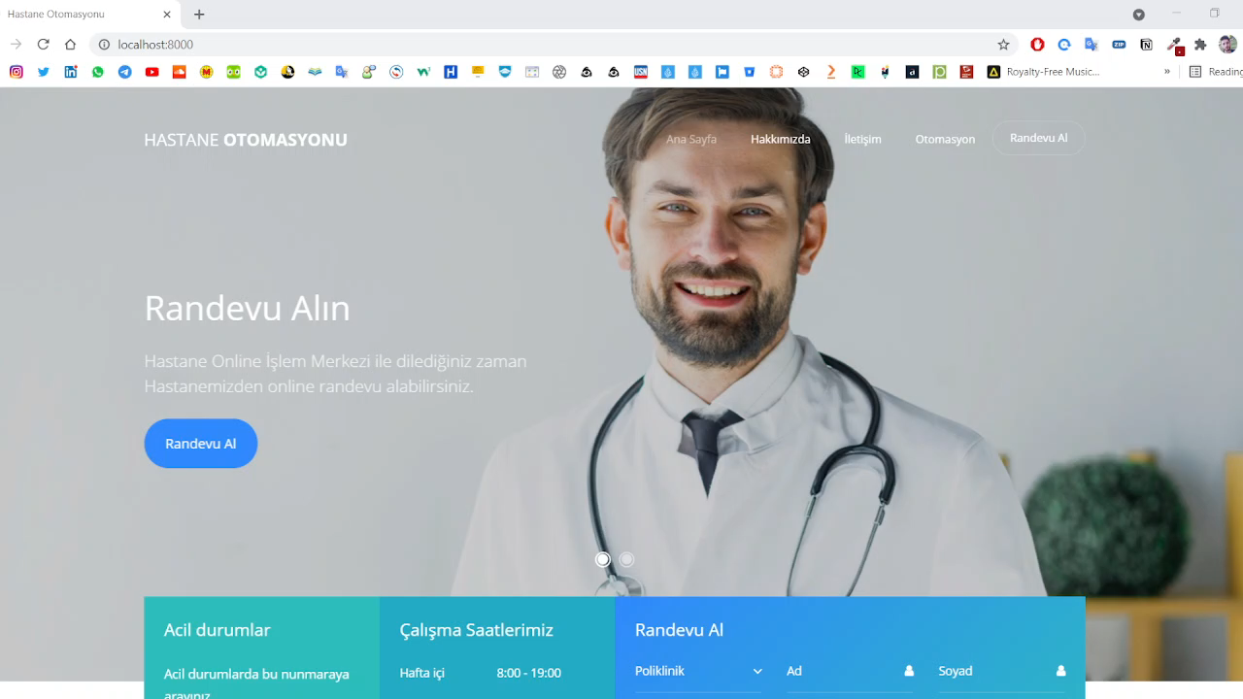

Slide 28
Model
MVC yapısında veritabanı işlemlerinin yapıldığı bölümdür.

Slide 29
Unvan.php
Model
public function doktor()
{
return $this->hasOne(Doktor::class,'unvanID');
}

Slide 30
Doktor.php
Model
public function unvan()
{
return $this->belongsTo(Unvan::class,'unvanID');
}

Slide 31
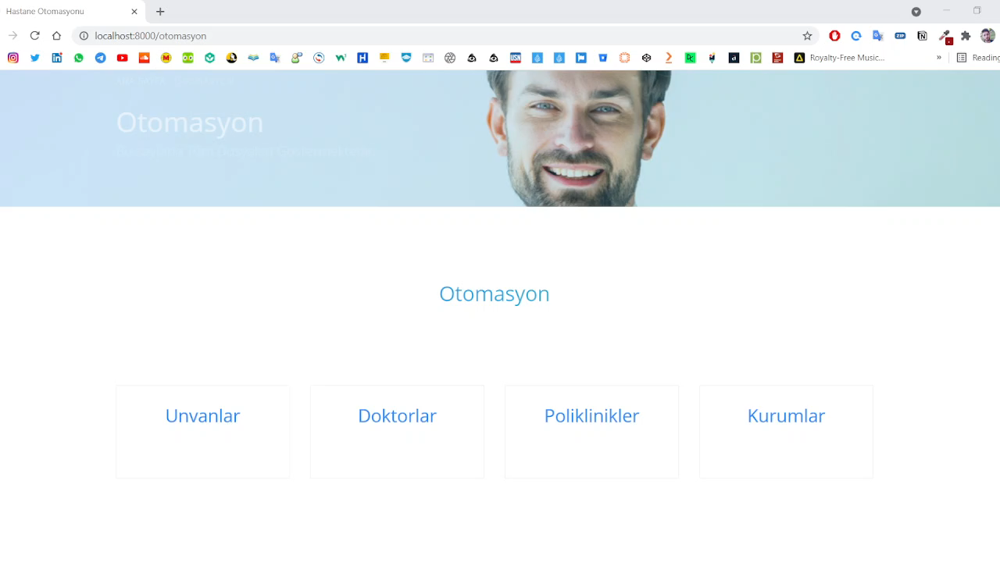

Slide 32
Migration
Geçişler, veritabanı için sürüm kontrolü gibidir ve ekib uygulamanın veritabanı şeması tanımını tanımlamasına ve paylaşmasına olanak tanır.

Slide 33
create_hastas_table.php
Migration
Schema::create('hastas', function (Blueprint $table) {
$table->bigIncrements("id");
$table->unsignedBigInteger('kurumID')->nullable();
$table->unsignedBigInteger('hastaTipiID')->nullable();
$table->bigInteger("hastaTC")->unique();
$table->bigInteger("hastaTel")->unique();
$table->string("hastaAd");
$table->string("hastaSad");
$table->string("dogumTarihi");
$table->string("dogumYeri");
$table->string("cinsiyet");
$table->string("medeniHal");
$table->text("adres");
$table->timestamps();
});

Slide 34
views
Uygulamanın gerektirdiği html kodunu içerir ve denetleyici mantığını ve etki alanı mantığını sunum mantığından ayıran Laravel'deki bir yöntemdir. Views resources klasöründe bulunur ve yolu resources/views. Bu kısımda örnek modül görünüm ve açıklmalar verilecek.

Slide 35
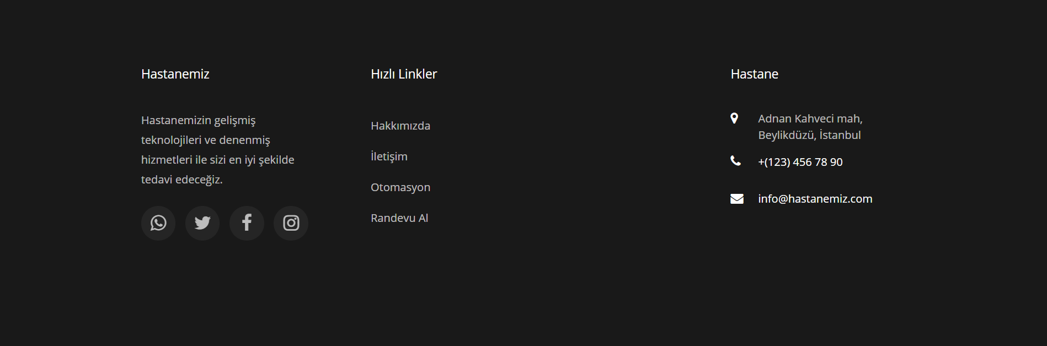
Layout
Tüm sayfalarda görülecek olan kodlar navbar ve footer gibi.

Slide 36
layout.blade.php
Views
<html>
<body>
@yield('content')
</body>
</html>

Slide 37
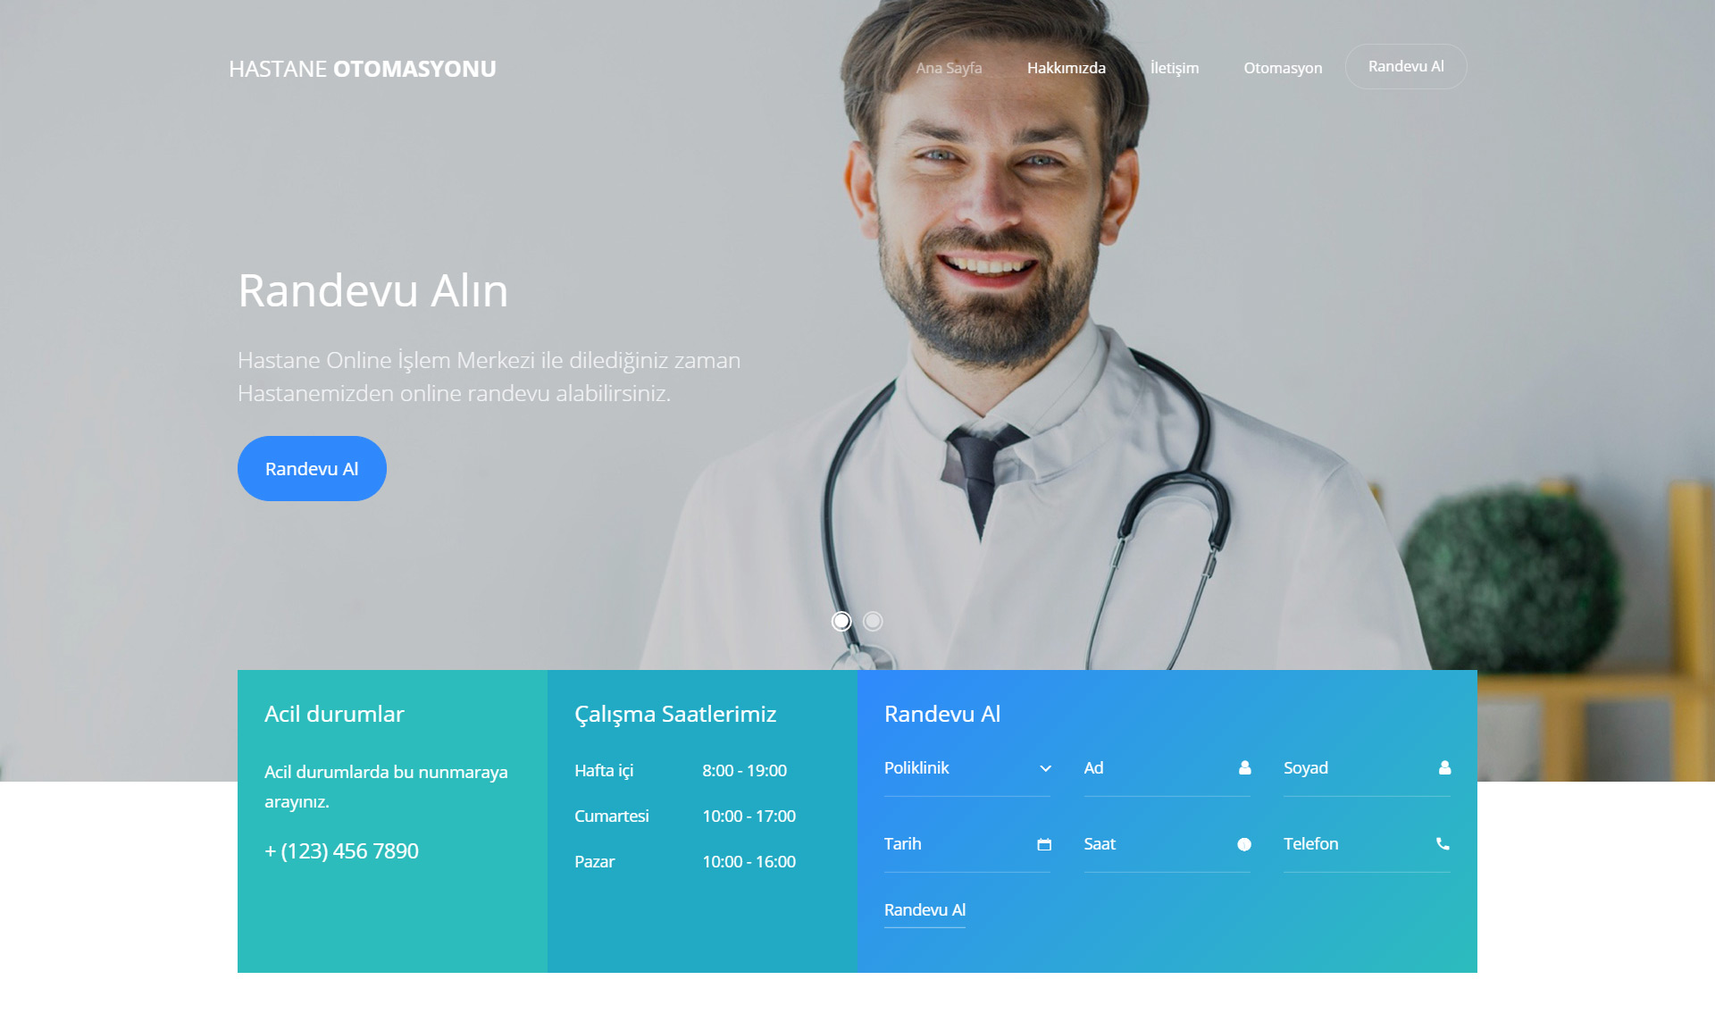
Anasayfa
Hastanenin genel bilgileri içirebilir.

Slide 38
anasayfa.blade.php
Views
@extends('layout')
@section('content')
//sayfayaözel kodlar
@endsection

Slide 39
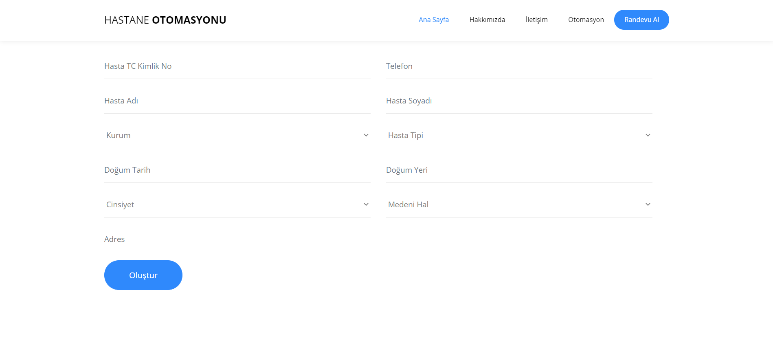
Hasta Oluştur
Hasta bilgileri girlir.

Slide 40
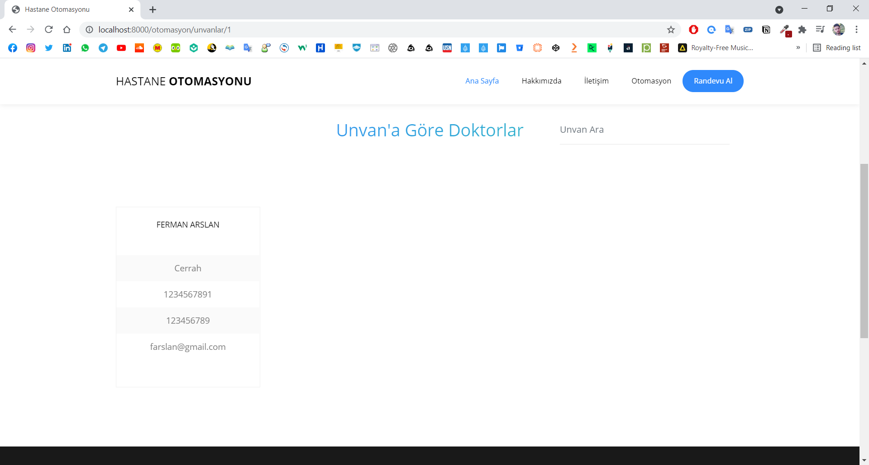
Doktorlar
Bu sayfada doktorlar unavnlarına göre sıralanırlar

Slide 41
Problem ve Çözüm
Geliştiriciler her hangi bir projeyi geliştirmek sürecinde bazı problemler ile karşılaşır.

Slide 42
UnvanController.php
Destroy Function
public function destroy(Unvan $unvan)
{
$doktor = DB::table('doktors')->where('unvanID','=',$unvan->id);
$doktor->delete();
$unvan->delete();
return redirect('/otomasyon/unvanlar');
}

Slide 43
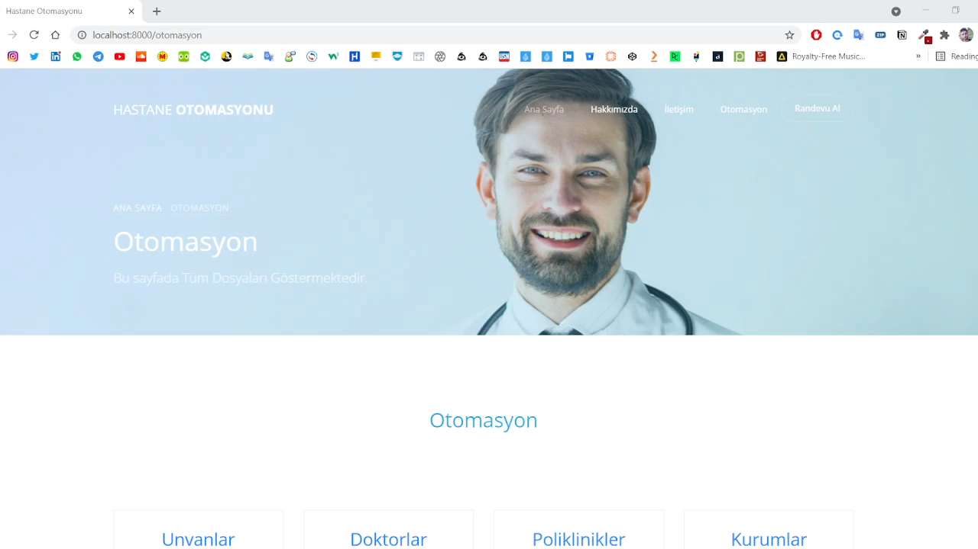

Slide 44
Kaynaklar
http://laravel.com/
https://laracasts.com/
https://stackoverflow.com/
https://www.w3schools.com/
https://getbootstrap.com/
https://www.slideshare.net/
https://birimler.dpu.edu.tr/
https://www.youtube.com/
https://github.com/
https://tr.wikipedia.org/
https://www.webcebir.com/

Slide 45

Teşekkürler
Ahmad Saghir
170290606

